Slide 1




TRƯỜNG TIỂU HỌC ……
CHÀO MỪNG QUÝ THẦY CÔ
VỀ DỰ GIỜ THĂM LỚP
Môn Tiếng Việt lớp 3
BÀI ĐỌC 3: MỘT KÌ QUAN
Giáo viên:
Lớp: 3

Slide 2
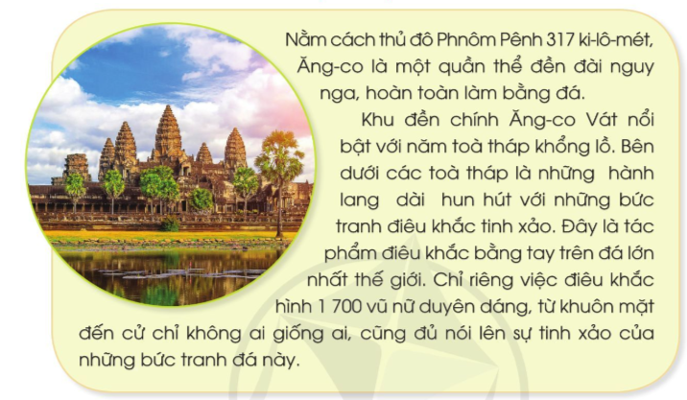
Thứ……ngày…..tháng…..năm…….
TIẾNG VIỆT
BÀI ĐỌC 3 : MỘT KÌ QUAN

Slide 3
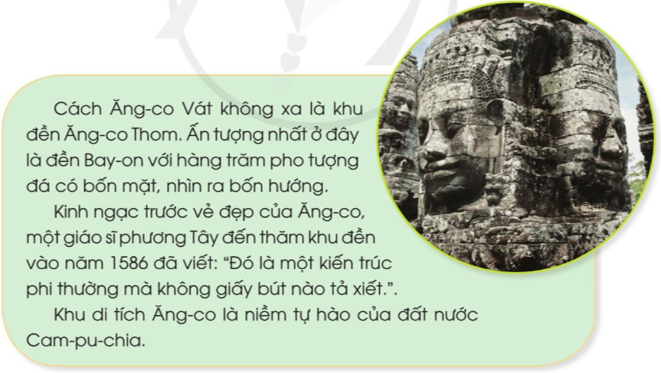
Thứ……ngày…..tháng…..năm…….
TIẾNG VIỆT
BÀI ĐỌC 3 : MỘT KÌ QUAN

Slide 4
Thứ……ngày…..tháng…..năm…….
TIẾNG VIỆT
BÀI ĐỌC 3 : MỘT KÌ QUAN
1. Hướng dẫn đọc.
Đọc trôi chảy toàn bài, gắt nghỉ hơi đúng theo các dấu câu và theo nghĩa; Phát âm đúng các từ ngữ là tên riêng nước ngoài (Phnôm Pênh, Ăng-co, Ăng-co Vát, Ăng-co Thom, Bay-on, Cam-pu-chia.
2. Chia đoạn.
+ Đoạn 1: Từ đầu đến “làm bằng đá”.
+ Đoạn 2: Tiếp theo đến “tranh đá này”.
+ Đoạn 3: Tiếp theo đến “nhìn ra bốn hướng”.
+ Đoạn 4: Còn lại.

Slide 5
Thứ……ngày…..tháng…..năm…….
TIẾNG VIỆT
BÀI ĐỌC 3 : MỘT KÌ QUAN
3. Luyện đọc và tìm hiểu bài.
a. Luyện đọc từ, câu
Phnôm Pênh; Ăng-co Vát; Ăng-co Thom; Bay-on; Cam-pu-chia; nói lên.
Cách Ăng-co Vát không xa/ là khu đền Ăng-co Thom.// Ấn tượng nhất ở đây là đền Bay-on/ với hằng trăm pho tượng đá có bốn mặt,/ nhìn ra bốn hướng.//
b. Giải nghĩa từ
Kì quan,
quần thể,
nguy nga,
điêu khắc,
di tích,
Cam-pu-chia,

Slide 6
Thứ……ngày…..tháng…..năm…….
TIẾNG VIỆT
BÀI ĐỌC 3 : MỘT KÌ QUAN
Luyện đọc
Tìm hiểu bài
Phnôm Pênh; Ăng-co Vát; Ăng-co Thom; Bay-on; Cam-pu-chia; nói lên.
Câu 1: Bài đọc miêu tả kì quan nào?
Bài đọc miêu tả kì quan Ăng-co, một quần thể đến đài nguy nga, ở nước Cam-pu-chia
Cách Ăng-co Vát không xa/ là khu đền Ăng-co Thom.// Ấn tượng nhất ở đây là đền Bay-on/ với hằng trăm pho tượng đá có bốn mặt,/ nhìn ra bốn hướng.//

Slide 7
Thứ……ngày…..tháng…..năm…….
TIẾNG VIỆT
BÀI ĐỌC 3 : MỘT KÌ QUAN
Luyện đọc
Tìm hiểu bài
Phnôm Pênh; Ăng-co Vát; Ăng-co Thom; Bay-on; Cam-pu-chia; nói lên.
Câu 2: Những chi tiết nào thể hiện vẻ đẹp đặc sắc của Ăng-co Vát?
Cách Ăng-co Vát không xa/ là khu đền Ăng-co Thom.// Ấn tượng nhất ở đây là đền Bay-on/ với hằng trăm pho tượng đá có bốn mặt,/ nhìn ra bốn hướng.//
Các chi tiết đó là 5 toà tháp khổng lồ; những hành lang hun hút có tác phẩm điêu khắc bằng tay trên đá lớn nhất thế giới với hình 1.700 vũ nữ duyên dáng, từ khuôn mặt đến cứ chỉ không ai giống ai.

Slide 8
Thứ……ngày…..tháng…..năm…….
TIẾNG VIỆT
BÀI ĐỌC 3 : MỘT KÌ QUAN
Luyện đọc
Tìm hiểu bài
Phnôm Pênh; Ăng-co Vát; Ăng-co Thom; Bay-on; Cam-pu-chia; nói lên.
Câu 3: Điều gì gây ấn tượng nổi bật ở Ăng-co Thom?
Cách Ăng-co Vát không xa/ là khu đền Ăng-co Thom.// Ấn tượng nhất ở đây là đền Bay-on/ với hằng trăm pho tượng đá có bốn mặt,/ nhìn ra bốn hướng.//
Đó là đền Bay-on với hang trăm pho tượng đá có bốn mặt, nhìn ra bốn hướng

Slide 9
Thứ……ngày…..tháng…..năm…….
TIẾNG VIỆT
BÀI ĐỌC 3 : MỘT KÌ QUAN
Luyện đọc
Tìm hiểu bài
Phnôm Pênh; Ăng-co Vát; Ăng-co Thom; Bay-on; Cam-pu-chia; nói lên.
Câu 4: Vì sao khu di tích Ăng-co là niềm tự hào của người dân Cam-pu-chia?
Cách Ăng-co Vát không xa/ là khu đền Ăng-co Thom.// Ấn tượng nhất ở đây là đền Bay-on/ với hằng trăm pho tượng đá có bốn mặt,/ nhìn ra bốn hướng.//
Vì đó là một quần thể đền đài nguy nga với kiến trúc phi thường, kì vĩ, đẹp không giấy bút nào tả xiết.

Slide 10
Thứ……ngày…..tháng…..năm…….
TIẾNG VIỆT
BÀI ĐỌC 3 : MỘT KÌ QUAN
Luyện đọc
Tìm hiểu bài
Phnôm Pênh; Ăng-co Vát; Ăng-co Thom; Bay-on; Cam-pu-chia; nói lên.
Qua bài văn, em hiểu điều gì?
Bài văn ca ngợi kiến trúc kì vĩ, phi thường không giấy bút nào tả xiết của kì quan Ăng-co, niềm tự hào của đất nước Cam-pu-chia.
Cách Ăng-co Vát không xa/ là khu đền Ăng-co Thom.// Ấn tượng nhất ở đây là đền Bay-on/ với hằng trăm pho tượng đá có bốn mặt,/ nhìn ra bốn hướng.//

Slide 11

Thứ……ngày…..tháng…..năm…….
TIẾNG VIỆT
BÀI ĐỌC 3 : MỘT KÌ QUAN
Luyện đọc
Tìm hiểu bài
Phnôm Pênh; Ăng-co Vát; Ăng-co Thom; Bay-on; Cam-pu-chia; nói lên.
NỘI DUNG
Cách Ăng-co Vát không xa/ là khu đền Ăng-co Thom.// Ấn tượng nhất ở đây là đền Bay-on/ với hằng trăm pho tượng đá có bốn mặt,/ nhìn ra bốn hướng.//
Bài văn ca ngợi vẻ đẹp của khu di tích Ăng-co ở nước bạn Cam-pu-chia.

Slide 12
Thứ……ngày…..tháng…..năm…….
TIẾNG VIỆT
BÀI ĐỌC 3 : MỘT KÌ QUAN
4. Luyện tập.
1) Tìm đoạn văn mở đầu, kết thúc bài đọc trên.
+ Đoạn mở đầu: từ đầu đến … làm bằng đá
+ Đoạn kết thúc: từ Kinh ngạc đến ... đất nước Cam- pu- chia.

Slide 13
Thứ……ngày…..tháng…..năm…….
TIẾNG VIỆT
BÀI ĐỌC 3 : MỘT KÌ QUAN
4. Luyện tập.
2) Các đoạn còn lại miêu tả kì quan Ăng-co theo trình tự nào?
Các đoạn còn lại miêu tả kì quan Ăng-co theo từng bộ phận của kì quan (khu đền Ăng-co Vát, khu đền Ăng-co-Thơm).

Slide 14

XIN CHÂN THÀNH CẢM ƠN
QUÝ THẦY CÔ GIÁO VÀ CÁC EM
Notes:
14

